Slide 1
ΠΡΟΤΥΠΟ ΓΥΜΝΑΣΙΟ ΕΥΑΓΓΕΛΙΚΗΣ ΣΧΟΛΗΣ ΣΜΥΡΝΗΣ
ΟΝΟΜΑΤΕΠΩΝΥΜΟ:Δημήτρης κρόμπας
ΤΜΗΜΑ:Α2β
5/2/16
ΥΠΕΥΘΥΝΟΣ : κ.Καπετανάκης
Εργασία :ελεγχώ οτι έμαθα σελ. 51

Slide 2
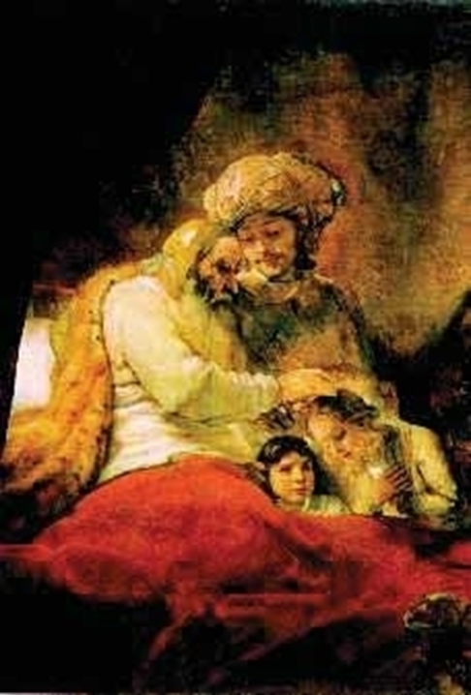
ΠΩΣ ΒΡΕΘΗΚΑΝ ΟΙ ΙΖΡΑΗΛΙΤΕΣ ΝΑ ΖΟΥΝ ΣΤΗΝ ΑΙΓΥΠΤΟ
Ο Ιακώβ ευλογεί τα παιδιά του Ιωσήφ.
Όταν ο ιακωβ πέθανε ,ευλόγησε τα παιδιά του αλλά και τα παιδιά του Ιωσήφ. Η τελευταία του επιθυµία, που οι γιοι του την εκπλήρωσαν, ήταν να θαφτεί στον τάφο των πατέρων του, στη Χαναάν. Στη συνέχεια όλη η οικογένεια του Ιακώβ επέστρεψε στην Αίγυπτο.

Slide 3
Πότε και γιατί άρχισαν οι Αιγύπτιοι να καταπιέζουν τουσ Ιζραηλίτες; Με ποιους τρόπους σκέφτηκαν να τους εξοντώσουν
Οι Ισραηλίτες πολλαπλασιάζονταν και πλήθαιναν και γίνονταν πολύ ισχυροί, έτσι που όλη η χώρα γέμισε απ' αυτούς. Τότε στο θρόνο της Αιγύπτου ανέβηκε ένας νέος βασιλιάς, που δε γνώριζε τον Ιωσήφ. Είπε, λοιπόν, στο λαό του: «Βλέπετε ότι αυτοί οι Ισραηλίτες είναι λαός πολυάριθμος ... Πρέπει να βρούμε έναν τρόπο για να μην πολλαπλασιάζονται συνεχώς. Γιατί αν γίνει κανένας πόλεμος, τότε αυτοί θα ενωθούν με τους εχθρούς μας, θα μας πολεμήσουν και θα φύγουν από τη χώρα...»
Οι τρόποι που σκέφτηκαν οι Αιγύπτιοι είναι δύο.
1. Να βάζουν τους ανθρώπους να κάνουν βασανιστικές εργασίες εως θανάτου.
2. Κάθε αγόρι που γεννιέται από τους Εβραίους να το πετάνε στον ποταμό Νείλο για να πνιγεί.

Slide 4
Πως διασώθηκε και πως ανατραφηκε ο μωυσησ ;
Πήρε λοιπόν ένα καλάθι από πάπυρο το άλειψε με πίσσα, έβαλε μέσα το παιδί και το άφησε στις καλαμιές, στις όχθες του Νείλου.Η κόρη του φαραώ ήρθε να λουστεί στο Νείλο. Κάποια στιγμή, είδε το καλάθι ανάμεσα στα καλάμια κι έστειλε τη δούλη της να το πάρει. Το άνοιξε κι είδε μέσα ένα μικρό αγόρι που έκλαιγε. Το λυπήθηκε και είπε: «Αυτό είναι εβραιόπουλο».).
Ο Μωυσής ανατράφηκε στην αιγυπτιακή αυλή κι όταν μεγάλωσε έγινε άνδρας δυνατός και δίκαιος. Οι αδικίες όμως που γίνονταν σε βάρος των συμπατριωτών του τον έφεραν στο σημείο να σκοτώσει έναν Αιγύπτιο που βασάνιζε κάποιο συμπατριώτη του. Για να αποφύγει την τιμωρία αναγκάστηκε να καταφύγει στη γη Μαδιάμ. Εκεί δούλευε βόσκοντας τα πρόβατα του ιερέα Ιοθώρ, ο οποίος τον εκτίμησε και τον έκανε γαμπρό του.

